Slide 1



PDF to Music_chord
이 프로젝트는 PDF에 포함된 악보 정보를 추출하여 음악 코드로 변환하는 것을 목표로 합니다. 이를 통해 사용자들은 손쉽게 연주할 수 있는 코드 진행을 얻을 수 있습니다.

Slide 2

목차
1
프로젝트 개요
2
프로젝트 수행 절차 및 방법
3
프로젝트 수행 경과
4
자체 평가 의견

Slide 3

프로젝트 개요
1
프로젝트 주제 및 선정 배경
2
프로젝트 내용
3
활용 기술 및 재료

Slide 4
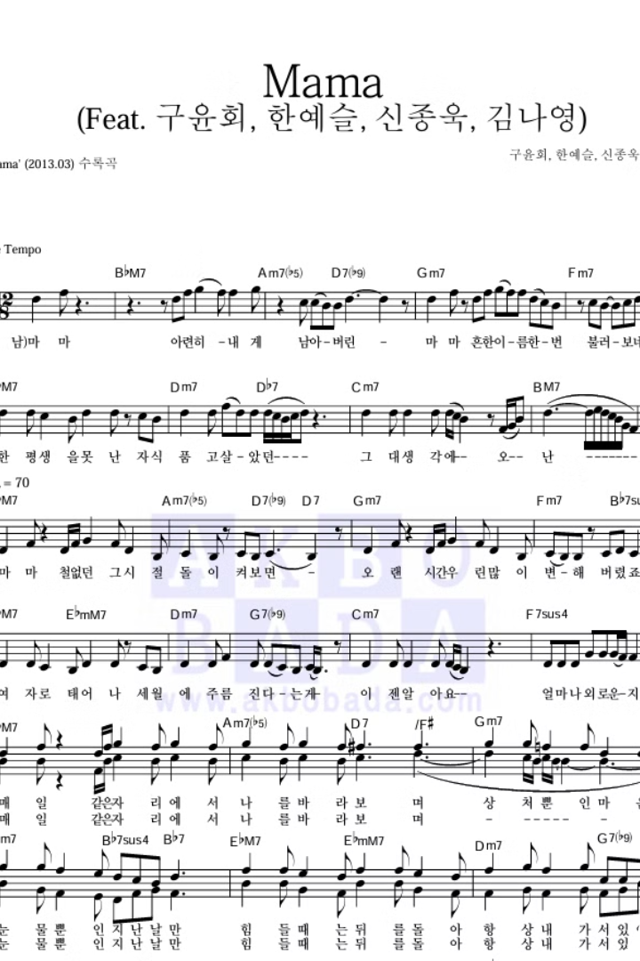
프로젝트 주제 및 선정 배경
작곡을 할 때 필요한 화성적 분석을
더 쉽고 빠르게 할 수 있는 방법은 없을까?
화성적 분석을 할 수 있는 프로그램을 만들어 보았습니다.

Slide 5

프로젝트 내용
PDF를 텍스트로 읽어올 수 있는 방법
텍스트로 얻은 정보 중에 규칙과 데이터 정제 방법
정제된 데이터에서 코드의 단일화 할 수 있는 알고리즘
데이터 의 정확성 검증

Slide 6
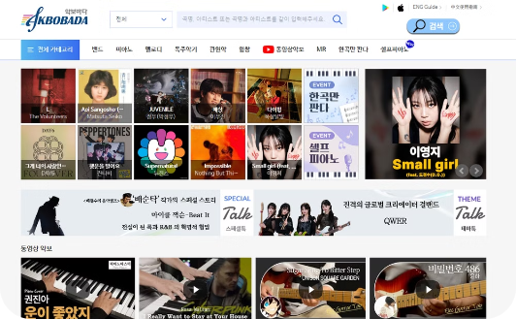
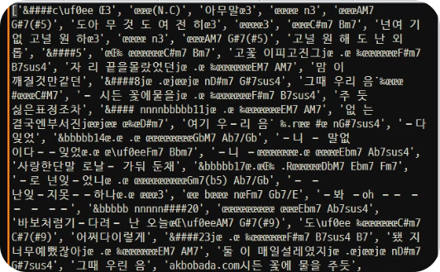
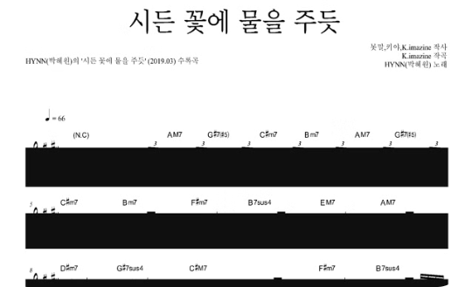
활용 기술 및 재료
PDF 악보 구하기
PDF to Text
PDF to Text
악보바다 데이터 활용
PyPDF2, PyMuPDF
OpenCV, pdf2image
직접적으로 텍스트로 읽는 방법
OCR을 통해서 구간을 나눠서 읽어오는 방식

Slide 7

프로젝트 수행 절차 및 방법
PDF 데이터 전처리
UI 개발
텍스트 변환 후 필요한 내용을 찾기 위한 알고리즘 설계
사용자가 편리하게 코드를 활용할 수 있도록 개발
1
2
3
패턴 분석과 변환
데이터들을 통해 패턴을 분석후 조표와 코드를 변환

Slide 8
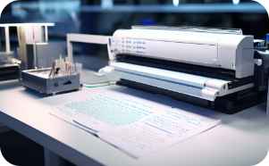

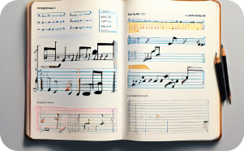

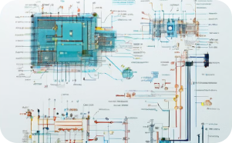
프로젝트 수행 과정
PDF to Text 정보 및 모듈 선별
Text 정보 분리하는 알고리즘 설계
조표 와 코드 변환의 필요한 알고리즘 설계
Ui 개발 및 서비스 구상
사용자가 편리하게 활용할 수 있는 UI를 개발하고, 전체적인 서비스를 구상하였습니다.
다양한 PDF to Text 변환 방식을 분석하여 최적의 솔루션을 선정하였습니다.
추출된 텍스트 데이터에서 필요한 정보를 효과적으로 분리하기 위한 알고리즘을 설계하였습니다.
음악 이론에 기반하여 악보 데이터를 코드 정보로 변환할 수 있는 알고리즘을 개발하였습니다.
오류 수정 및 서비스 개발
지속적인 버그 색출을 토대로 서비스 안정화 및 서비스 업데이트

Slide 9
PDF to Text 정보 및 모듈 선별
텍스트
OCR
PyPDF2, PyMuPDF 같은 모듈
OpenCV을 통해 pdf2image 실행
장점
장점
텍스트 자체를 가져오기 때문에 높은 정확도
원하는 텍스트의 위치를 가져와서 분리가 가능
반복되는 패턴 형성
적은 알고리즘과 가벼움
빠른 텍스트화
단점
단점
이미지를 한번 거친 후 작업하기 때문에 다소 느림
전체를 가져오기 때문에 정보의 차별화가 필요
OCR 방식으로 인해 낮은 정확도
분리를 위해 많은 알고리즘과 무거워짐

Slide 10
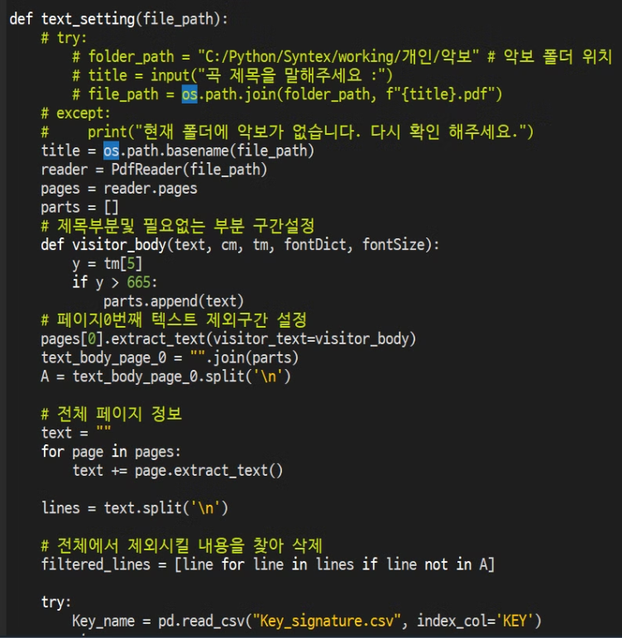




Text 정보 분리
제목 및 정보 제거
Key 분리
노래 기호 제거
코드 분리

Slide 11

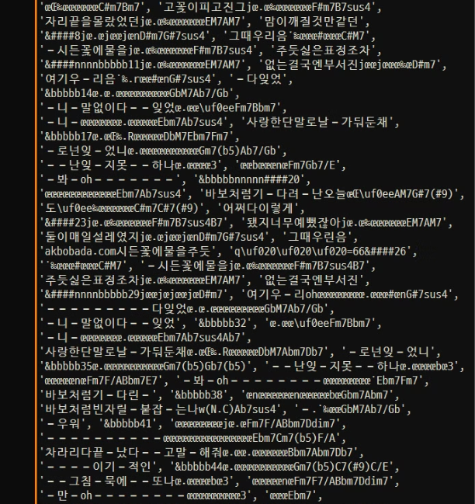
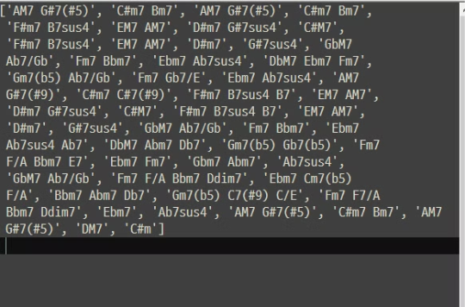
정제 전
정제 후

Slide 12
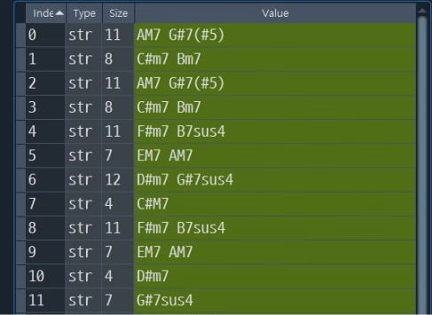
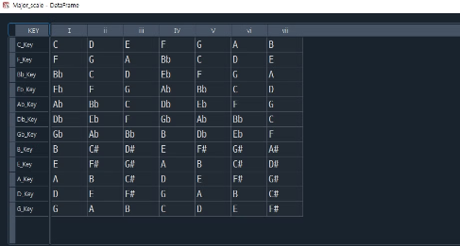
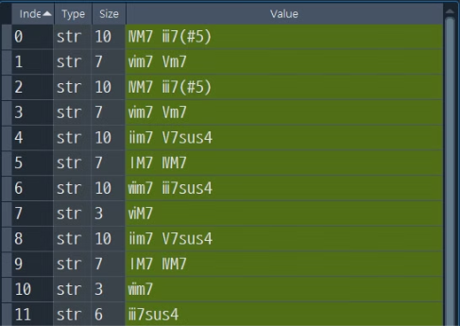
코드 변환
Chord 정보
Key,코드,로마기호의 정보
로마 기호로 데이터 변환
정제한 코드 정보
Key를 기준으로 코드 → 로마
화성 분석이 가능한 상태로 변환

Slide 13
프로젝트 수행 경과
PDF 데이터 추출
코드 생성 알고리즘
UI 구현
코드 진행 파악
PDF 파일에서 악보 이미지를 성공적으로 추출하였습니다.
추출된 악보 데이터를 분석하여 코드 진행을 파악하는 알고리즘을 개발하였습니다.
사용자가 쉽게 데이터를 얻을 수 있도록 개발 하였습니다.
데이터에서 코드 진행을 얻은 뒤 여러 데이터와 확인해서 코드 진행 수집
개선 사항으로는 영어 가사의 차별화가 필요합니다.
현재 정확도와 효율성을 향상 시키기 위한 작업을 진행 중입니다.
현재 피드백을 반영하여 인터페이스를 개선하고 있습니다.
현재 더 정확한 진행을 찾기 위해 알고리즘 개발 중입니다.

Slide 14

자체 평가 의견
작업물의 필요성
PDF 내 악보 정보를 자동으로 추출하고 음악 코드로 변환하는 기술은 작곡의 많은 도움을 줄 것 입니다.
보완할 점
여러 문제점들을 보완하고 더 가볍고 나은 데이터를 추출 할 수 있도록 지속적인 개발을 할 것 입니다.
배우고 느낀 점
기존에 알던 지식을 기반으로 자동화를 시키기 위해 목표 설정 및 진행 방향을 세워보고 실현 시키기 위해 필요로 하는 기술을 찾으면서 더 다양한 지식을 얻었습니다.
또한 프로그램으로 만들어보며 개발 할 때 어떤 점을 신경 써야 되는지 어떻게 만들어야 효율이 올라갈지 생각 할 수 있는 시간이 되었습니다.

Slide 15




프로젝트 결과 요약
PDF 데이터 추출
PDF 파일에서 악보 정보를 성공적으로 추출하였습니다.
음악 코드 생성
추출된 악보 데이터를 분석하여 음악 코드로 변환하였습니다.
사용자 친화적 UI
사용자가 쉽게 데이터를 얻을 수 있게 인터페이스를 구현하였습니다.

Slide 16




향후 발전 방향
정확성 향상
코드 진행 추천
서비스 화
다양한 악보 형식에 대한 인식 능력을 향상 시키고 코드 생성 알고리즘을 개선하겠습니다.
여러 악보 데이터를 기반으로 코드 진행을 분석 한 뒤 장르의 어울리는 코드를 추천하는 프로그램 개발 하겠습니다.
서비스 화를 진행 시켜서 여러 피드백을 받아 더 나은 프로그램으로 발전 시키겠습니다.

